Slide 1

数据可视化
第 5 章 Excel数据可视化应用
樊 巧 莲
东方智业
WeChat：ailian_f

Slide 2

目 录
【导读案例】包罗一切的数字图书馆
1
直方图：对比关系
2
折线图：按时间或类别显示趋势
3
圆饼图：部分占总体的比例
4
散点图：表示分布状态
5
侧重点不同的特殊图表

Slide 3
【导读案例】包罗一切的数字图书馆
1996年，斯坦福大学计算机科学系的两位研究生正在做一个斯坦福数字图书馆技术项目。
目标：展望图书馆的未来，构建一个能够将所有书籍和万维网整合起来的图书馆。
他们打算开发一个工具，能够让用户浏览图书馆的所有藏书。
但是，这个想法在当时是难以实现的，因为只有很少一部分书是数字形式的。于是，他们将该想法和相关技术转移到文本上，将大数据实验延伸到万维网上，开发出了一个让用户能够浏览万维网上所有网页的工具，他们最终开发出了一个搜索引擎，并将其称为“谷歌”。
到2004年，谷歌“组织全世界的信息”的使命进展得很顺利，这就使其创始人拉里•佩奇有暇回顾他的“初恋”——数字图书馆。

Slide 4
【导读案例】包罗一切的数字图书馆
谷歌最终成功了。在公开宣称启动该项目的9年后，谷歌完成了3 000多万本书的数字化，相当于历史上出版图书总数的l/4。其收录的图书总量超过了哈佛大学（1 700万册）、斯坦福大学（900万册）、牛津大学（1 100万册）以及其他任何大学的图书馆，甚至还超过了俄罗斯国家图书馆（1 500万册）、中国国家图书馆（2 600万册）和德国国家图书馆（2 500万册）。在撰写本书时，唯一比谷歌藏书更多的图书馆是美国国会图书馆（3 300万册）。
以上为旧数据。

Slide 5

【导读案例】包罗一切的数字图书馆
长数据，量化人文变迁的标尺
当“谷歌图书”项目启动时，我们和其他人一样是从新闻中得知的。但是，直到两年后的2006年，这一项目的影响才真正显现出来。当时，我们正在写一篇关于英语语法历史的论文。为了该论文，我们对一些古英语语法教科书做了小规模的数字化。

Slide 6
【导读案例】包罗一切的数字图书馆
数据越多，问题越多
大数据为我们认识周围世界创造了新机遇，同时也带来了新的挑战。
第一个主要的挑战是，大数据和数据科学家们之前运用的数据在结构上差异很大。科学家们喜欢采用精巧的实验推导出一致的准确结果，回答精心设计的问题。
但是，大数据是杂乱的数据集。
典型的数据集通常会混杂很多事实和测量数据，数据搜集过程随意，并非出于科学研究的目的。因此，大数据集经常错漏百出、残缺不全，缺乏科学家们需要的信息。而这些错误和遗漏即便在单个数据集中也往往不一致。那是因为大数据集通常由许多小数据集融合而成。不可避免地，构成大数据集的一些小数据集比其他小数据集要可靠一些，同时每个小数据集都有各自的特性。
腾讯的QQ和微信就是很不错的例子。

Slide 7
【导读案例】包罗一切的数字图书馆
第二个主要的挑战是，大数据和我们通常认为的科学方法并不完全吻合。
科学家们想通过数据证实某个假设，将他们从数据中了解到的东西编织成具有因果关系的故事，并最终形成一个数学理论。
第三个主要挑战是，数据产生和存储的地方发生了变化。
作为科学家，我们习惯于通过在实验室中做实验得到数据，或者记录对自然界的观察数据。可以说，某种程度上，数据的获取是在科学家的控制之下的。
但是，在大数据的世界里，大型企业甚至政府拥有着最大规模的数据集。而它们自己、消费者和公民们更关心的是如何使用数据。很少有人希望美国国家税务局将报税记录共享给那些科学家，虽然科学家们使用这些数据是出于善意。

Slide 8

5.1
直方图：对比关系

Slide 9
5.1 直方图：对比关系
什么是直方图？
直方图，又称质量分布图、柱状图，是一种统计报告图，也是表示资料变化情况的主要工具。
直方图的长什么样子？
直方图由一系列高度不等的纵向条纹或线段表示数据分布的情况，一般用横轴表示数据类型，纵轴表示分布情况。
使用直方图的目的？
通过观察图的形状，判断生产过程是否稳定，预测生产过程的质量。

Slide 10
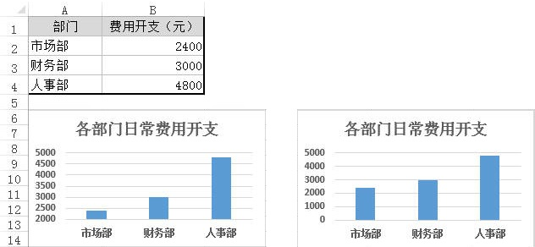
5.1.1 直方图相关问题
零基线
零基线，是以零作为标准参考点的一条线，在零基线的上方规定为正数，下方为负数，它相当于十字坐标轴中的水平轴。
图例
集中于图表一角或一侧的各种形状和颜色所代表内容与指标的说明。它具有双重任务，在编图时是图解表示图表内容的准绳，在用图时是必不可少的阅读指南。

Slide 11
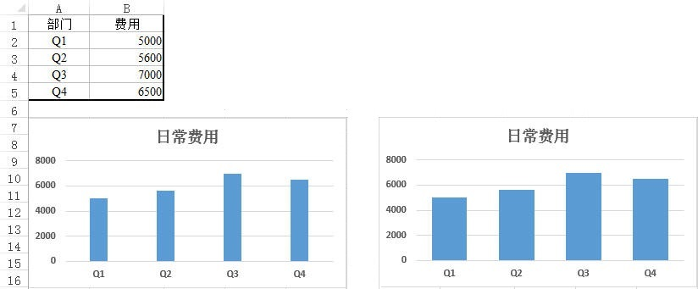
5.1.1 直方图相关问题
垂直直条的宽度要大于条间距
在柱状图或条形图中，直条的宽度与相邻直条间的间隔决定了整个图表的视觉效果。即便表示的是同一内容，也会因为各直条的不同宽度及间隔而给人以不同的印象。如果直条的宽度小于条间距，则会形成一种空旷感，这时读者在阅读图表时注意力会集中在空白处，而不是数据系列上。在一定程度上会误导读者的阅读方式。

Slide 12
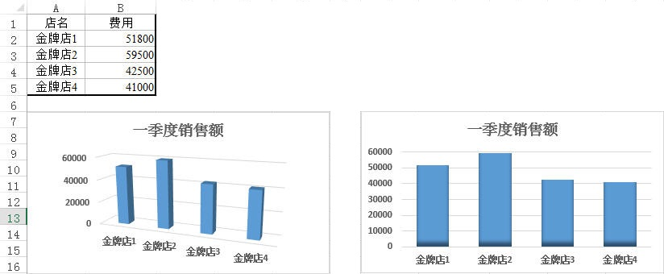
5.1.1 直方图相关问题
在大多数情况下，三维效果是为了体观立体感和真实感的。但是，这并不适用于柱状图，因为柱状图顶部的立体效果会让数据产生歧义，导致其失去正确的判断。

Slide 13
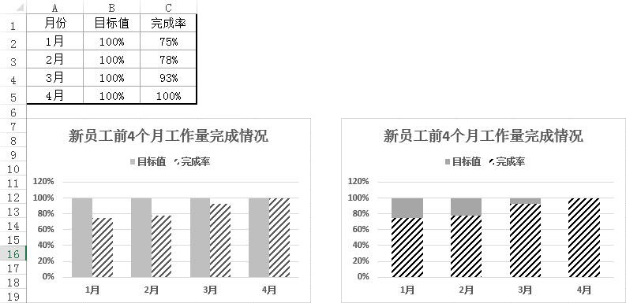
5.1.1 直方图相关问题
柱形图按数据组织的类型分为簇状柱形图、堆积柱形图和百分比堆积柱形图，簇状柱形图用来比较各类别的数值大小；堆积柱形图用来显示单个项目与整体间的关系，比较各个类别的每个数值占总数值的大小；百分比堆积柱形图用来比较各个类别的每一数值占总数值的百分比。

Slide 14

5.2
折线图：按时间或类别显示趋势

Slide 15
5.2 折线图：按时间或类别显示趋势
什么是折线图？
折线图是用直线段将各数据点连接起来而组成的图形，以折线方式显示数据的变化趋势和对比关系。
折线图可以显示随时间（根据常用比例设置）而变化的连续数据，因此非常适用于显示在相等时间间隔下数据的趋势。
在折线图中，类别数据沿水平轴均匀分布，所有值数据沿垂直轴均匀分布。
注意事项
图表中如果绘制的折线图折线线条过多，会导致数据难以分析。与柱状图一样，折线图中的线条数也不宜多过，最好不要超过4条。

Slide 16
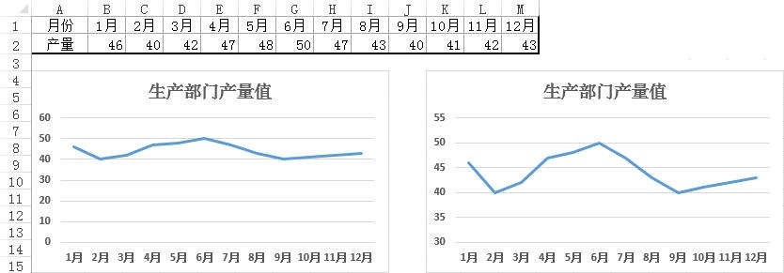
5.2.1 折线图相关问题
减小Y轴刻度单位增强数据波动情况
折线图中，可以显示数据点以表示单个数据值，也可以不显示这些数据点，而表示某类数据的趋势。
如果有很多数据点且它们的显示顺序很重要时，折线图尤其有用。
当有多个类别或数值是近似的，一般使用不带数据标签的折线图较为合适。

Slide 17
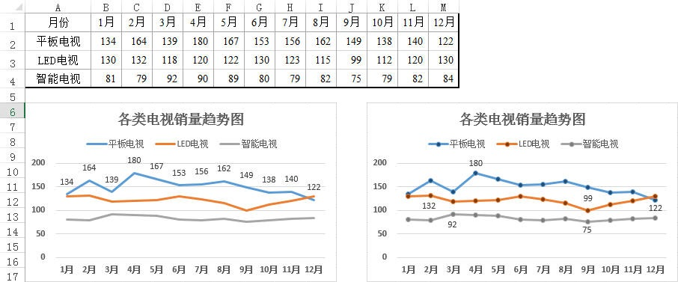
5.2.2 折线图相关问题
突出显示折线图中的数据点
虽然折线图和柱状图都能表示某个项目的趋势，但是柱状图更加注重直条本身长度即直条所表示的值，所以一般都会将数据标签显示在直条上。而若在较多数据点的折线图中显示数据点的值，不但数据之间难以辨别所属系列，而且整个图表失去了美观性。只有在数据点相对较少时，显示数据标签才可取。

Slide 18
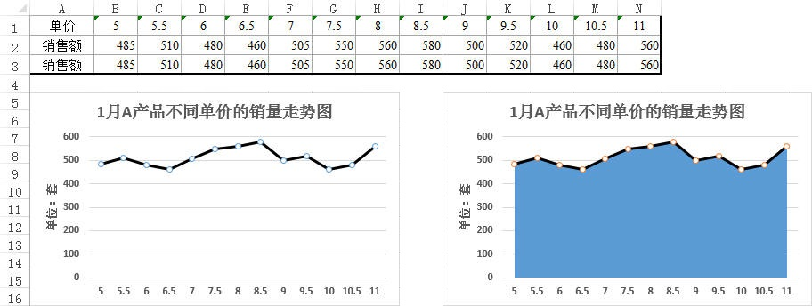
5.2.3 折线图相关问题
通过面积图显示数据总额
在折线图中添加面积图，属于组合图形中的一种。
面积图又称区域图，它强调数量随时间而变化的程度，可引起人们对总值趋势的注意。
例如，表示随时间而变化的利润的数据可以绘制在折线图中添加面积图以强调总利润。

Slide 19

5.3
圆饼图：部分占总体的比例

Slide 20
5.3 圆饼图：部分占总体的比例
什么是圆饼图
是用扇形面积，也就是圆心角的度数来表示数量。
圆饼图主要用来表示组数不多的品质资料或间断性数量资料的内部构成，仅有一个要绘制的数据系列，要绘制的数值没有负值，要绘制的数值几乎没有零值，各类别分别代表整个圆饼图的一部分，各个部分需要标注百分比，且各部份百分比之和必须是100%。
圆饼图可以根据圆中各个扇形面积的大小，来判断某一部分在总体中所占比例的多少。

Slide 21
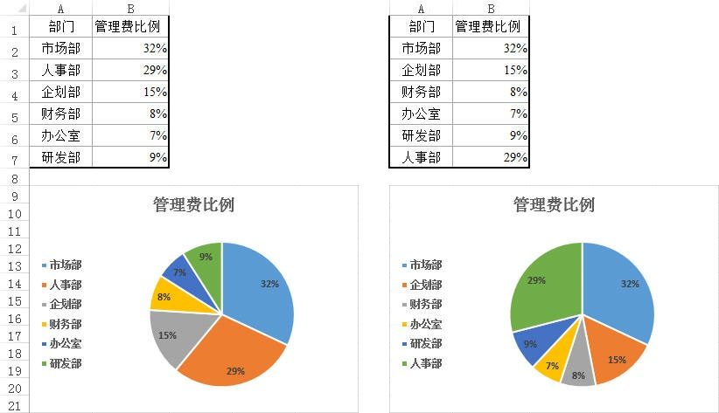
5.3.1 圆饼图相关问题
重视圆饼图扇区的位置排序
左图中，数据是按降序排列的，所以圆饼图中切片的大小以顺时针方向逐渐减小。
但是这并不符合读者的阅读习惯。人们习惯从上至下地阅读，并且在圆饼图中，如果按规定的顺序显示数据，会让整个圆饼图在垂直方向上有种失衡的感觉。
正确的阅读方式是从上往下阅读的同时还会对圆饼图左右两边切片大小进行比较。所以需要对数据源重新排序，使其呈现出右图中的效果。

Slide 22
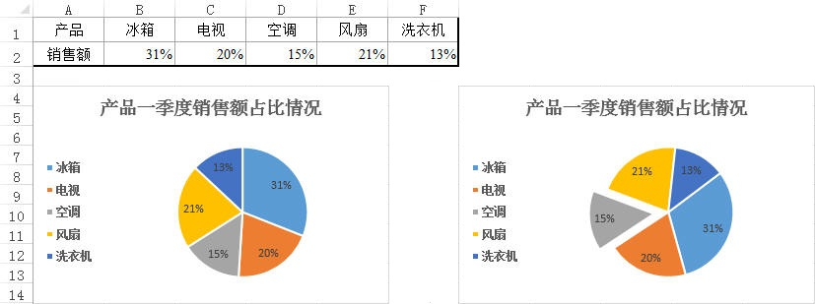
5.3.2 圆饼图相关问题
分离圆饼图扇区强调特殊数据
用颜色反差来强调需要关注的数据在很多图表中是较适用的，但是圆饼图中，有一种更好的方式来表达，那就是将需要强调的扇区分离出来。
Notes:
圆饼图分离程度”值越大，扇区之间的空隙也就越大。
注意：如果选取的是整个圆饼图，那么在“第一扇区起始角度”下方显示的是“圆饼图分离程度，如果选中的是某个扇区，则“第一扇区起始角度”下方显示的就是“点爆炸型”。

Slide 23
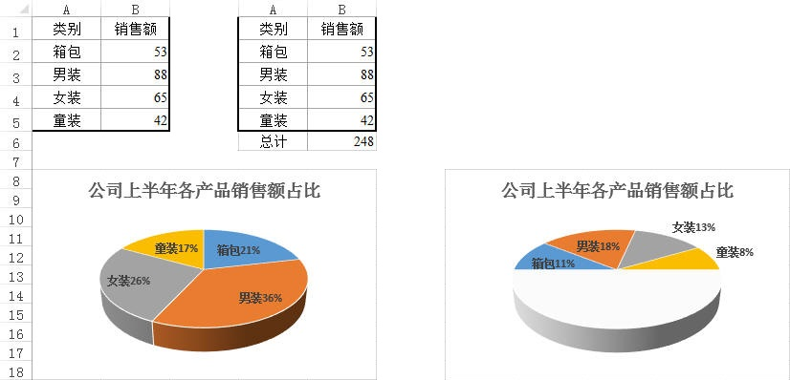
5.3.3 圆饼图相关问题
用半个圆饼图刻画半期内的数据
一个圆形无论从时间上还是空间上给读者都是一种完整感，当圆形缺失某个角时，会让人产生“有些数据不存在”的直觉。
--
在此基础上，可以对圆饼图进行升级处理，将表示半期内的数据用圆饼图的一半去展示，这样在时间上就会引导读者联想到后半期的数据。

Slide 24
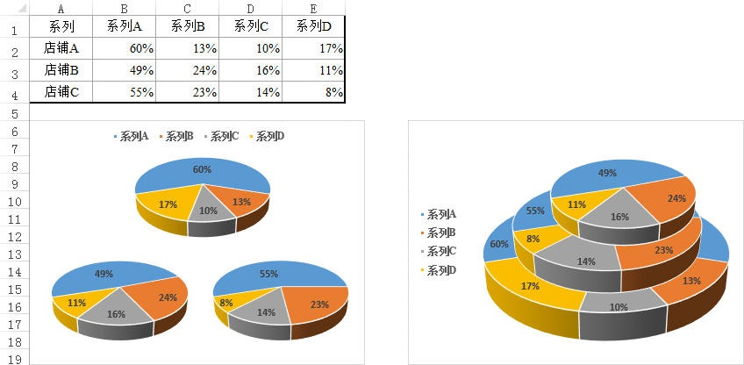
5.3.4 圆饼图相关问题
让多个圆饼图对象重叠展示对比关系
任何看似复杂的图形都是由简单的图表叠加、重组而成的。有时为了凸显信息的完整性，需要将分散的点聚集在一起，在图表的设计中也需要利用这一思想来优化图表，让图表在表达数据时更直接有效。

Slide 25

5.4
散点图：表示分布状态

Slide 26
5.4 散点图：表示分布状态
什么是散点图？
在回归分析中是指数据点在直角坐标系平面上的分布图；通常用于比较跨类别的聚合数据。散点图中包含的数据越多，比较的效果就越好。
散点图通常用于显示和比较数值，如科学数据、统计数据和工程数据。
当不考虑时间的情况而比较大量数据点时，散点图就是最好的选择。
散点图中包含的数据越多，比较的效果就越好。

Slide 27
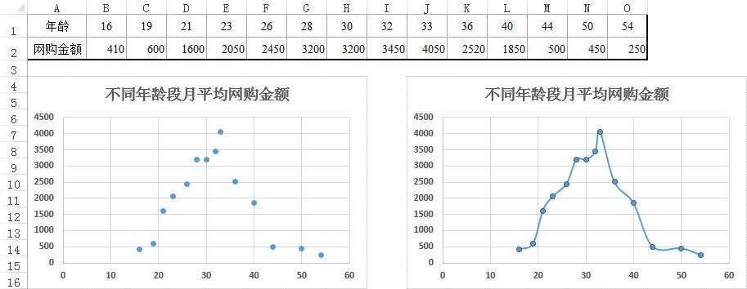
5.4.1 散点图相关问题
用平滑线联系散点图增强图形效果
Notes:
左图是普通的散点图，数据点的分布展示了不同年龄段的月均网购金额，从图表中可以分析出月均网购金额较高的人群主要集中30岁左右；
但是对比右图图表，发现在连续的年龄段上，左图中的数据较密的点不容易区分，而右图中将所有数据点通过年龄的增加联系起来，不但表示了数据本身的分布情况，还表示了数据的连续性。
用带平滑线和数据标记的散点图来表示这样的数据比普通的散点效果更好。

Slide 28
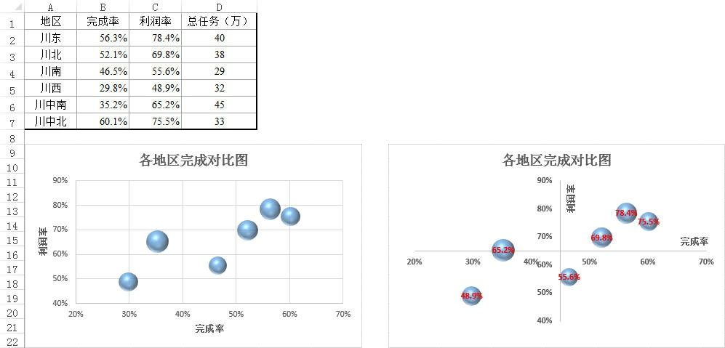
5.4.1 散点图相关问题
气泡图与XY散点图类似，不同之处在于，XY散点图对成组的两个数值进行比较；而气泡图允许在图表中额外加入一个表示大小的变量，所以气泡图是对成组的三个数值进行比较，且第三个数值确定气泡数据点的大小。
Notes:
制作气泡图一般是为了查看被研究数据的分布情况，所以在设计气泡图时，运用数学中的象限坐标来体现数据的分布情况是最直接的效果。
这时图表被划分的象限虽然表示了数据的大小，但不一定出现负数，这需要根据实际被研究数据本身的范围来确定。

Slide 29
5.5
侧重点不同的特殊图表

Slide 30
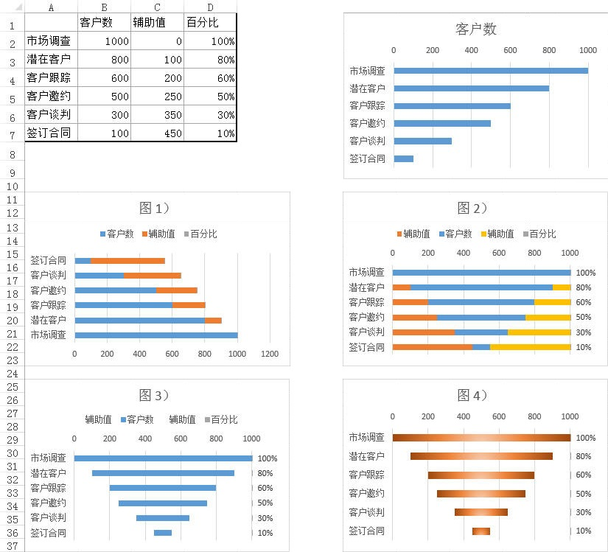
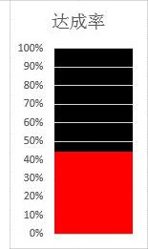
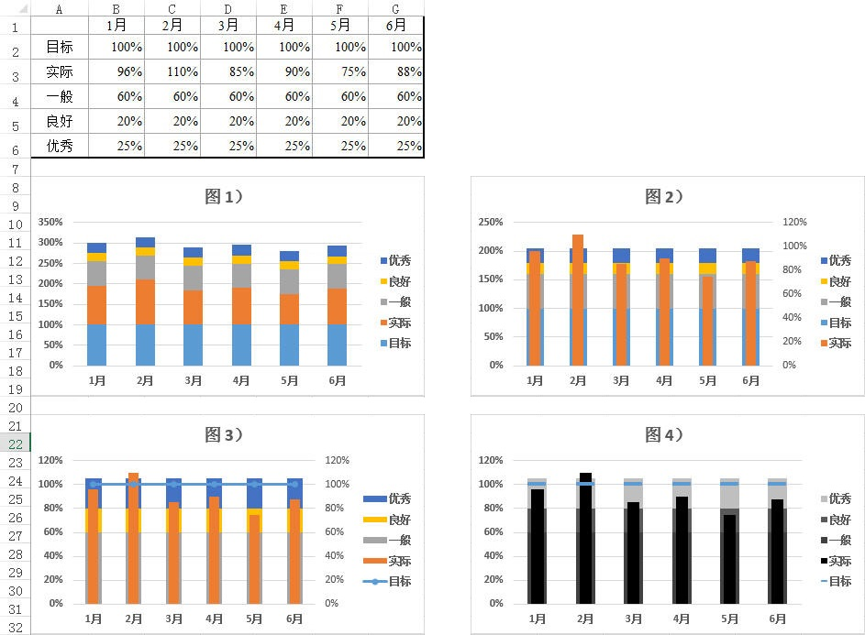
5.5 侧重点不同的特殊图表
除了直方图、折线图、圆饼图、散点图等传统数据分析图表外，还有一些特殊的数据图表可用于不同的数据分析和可视化要求，
子弹图
温度计
滑珠图
漏斗图

Slide 31
5.5.1 用子弹图显示数据的优劣
在Excel中做子弹图，能清晰地看到计划与实际完成情况的对比，常常用于销售、营销分析、财务分析等。
用子弹图表示数据，使数据相互的比较变得十分容易。同时读者也可以快速地判断数据和目标及优劣的关系。为了便于对比，子弹图的显示通常采用百分比而不是绝对值。

Slide 32
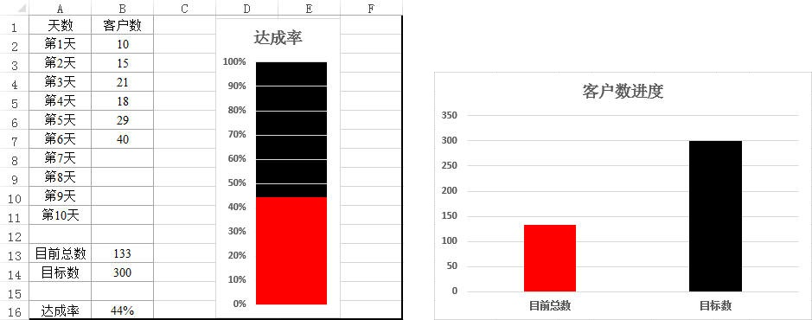
5.5.2 用温度计展示工作进度
温度计式的Excel图表以比较形象的动态显示某项工作完成的百分比，指示出工作的进度或某些数据的增长。这种图表就像一个温度计一样，会根据数据的改动随时发生直观的变化。要实现这样一个图表效果，关键是用一个单一的单元格（包含百分比值）作为一个数据系列，再对图表区和柱形条填充具有对比效果的颜色。

Slide 33
5.5.3 用漏斗图进行业务流程的差异分析
漏斗图是由Light与Pillemer于1984年提出的，它是元分析的有用工具。
在Excel中绘制漏斗图需要借助堆积条形图来实现。
漏斗图适用于业务流程比较规范、周期长、环节多的流程分析，通过漏斗各环节业务数据的比较，能够直观地发现和说明问题所在。

